Slide 1
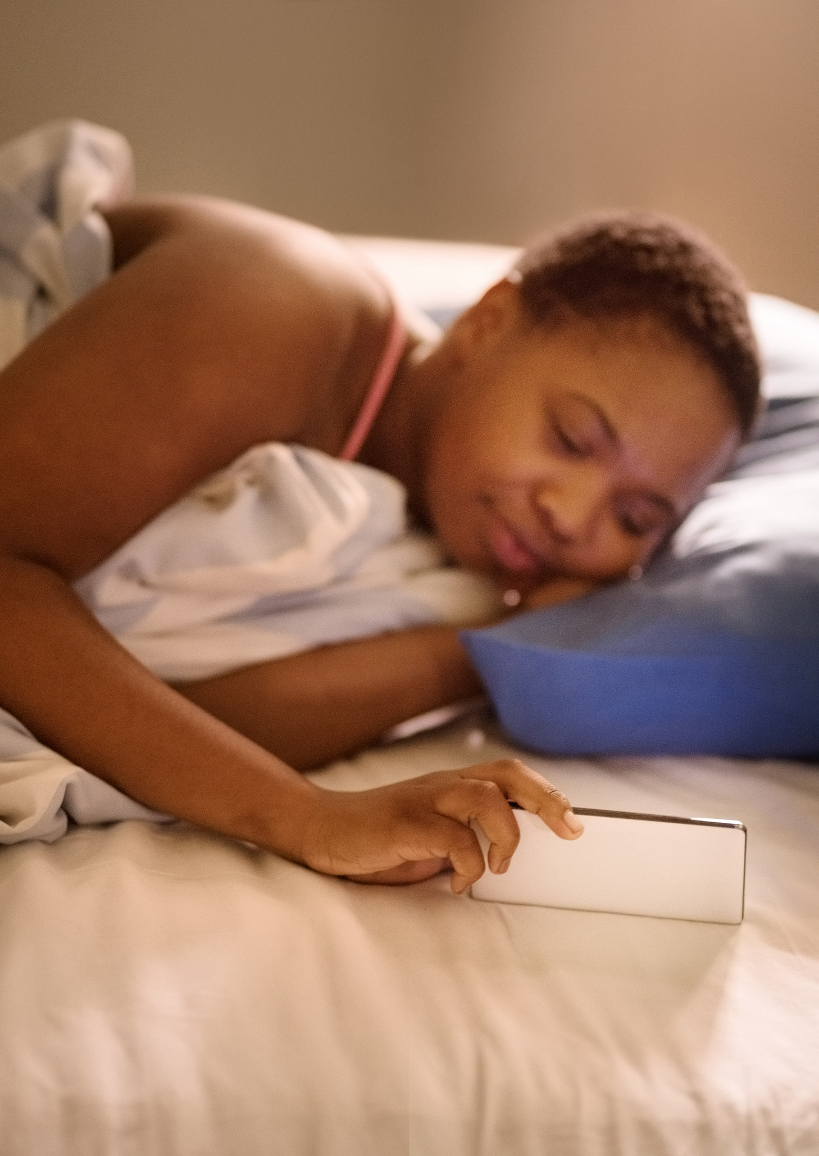



5.6 Jij en de media

Slide 2
Tijd en media
Jongeren besteden ongeveer zeven uur per dag aan media (vaak verschillende media tegelijkertijd).

Slide 3
Series en games
Voordelen
Het is leuk en ontspannend.
Je leert over maatschappelijke problemen.
Je leert skills.
Nadelen
Je krijgt een verkeerd beeld van de werkelijkheid.
Je kunt vooroordelen krijgen.
Je kunt moeilijker slapen.
Je kunt verslaafd raken aan bijvoorbeeld gamen.
Notes:
3

Slide 4
Sociale media
Voordelen
Het is leuk en ontspannend.
Je kunt allerlei nieuwe dingen leren.
Je woordenschat en creativiteit worden vergroot.
Nadelen
Je kunt jezelf te veel focussen op reacties en likes.
Je kunt moeilijker slapen.
Notes:
4

Slide 5
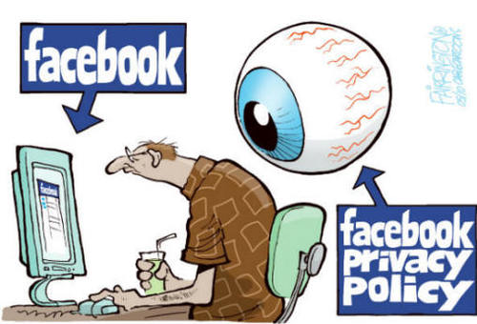
Je privégegevens
De meeste mensen vinden privacy belangrijk.
Toch gaan mensen slordig om met privégegevens en berichten op internet. Ben je voorzichtig hiermee, dan ben je mediawijs.
Privacy
Het recht op een privéleven.
Je maakt verstandig gebruik van de media.
Mediawijs
Opdracht: Lukt het jou om 1 dag offline te gaan?

Slide 6
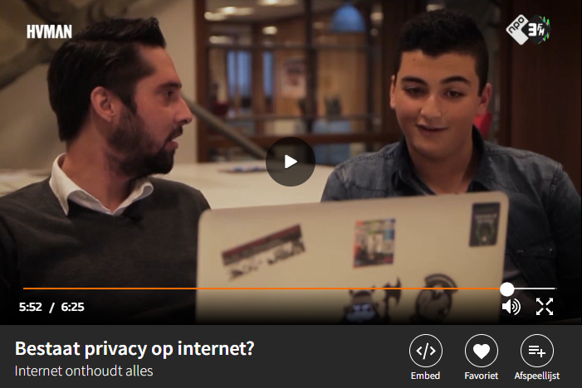

Privacy op internet
Opdracht: noem twee manieren waarop een hacker via internet informatie over jou kan krijgen.
https://schooltv.nl/video/bestaat-privacy-op-internet-internet-onthoudt-alles/#q=privacy

